Slide 1
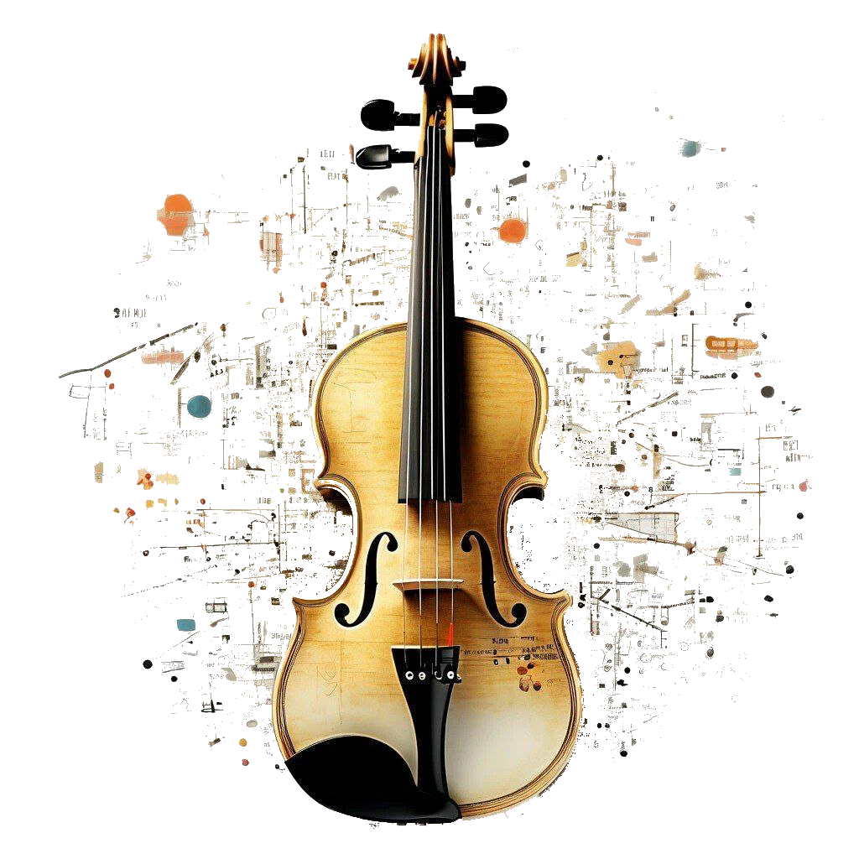


Матчинг товаров
E-CUP
ML-соревнование Ozon Tech 2024
Команда
Notes:
"Здравствуйте уважаемые кейсодержатели!! Мы — команда «Скрипка», и представляем наш проект по матчингу товаров в рамках ML-соревнования E-CUP Ozon Tech 2024. Основной фокус нашей работы — это автоматизация процесса сопоставления товаров на основе множества данных, включая описание товаров, их характеристики и изображения. Сегодня мы расскажем о вызовах, с которыми мы столкнулись, нашем подходе и о результатах, которых мы достигли."

Slide 2
Вызовы
Данные
Критерии
Инференс
Мультимодальность
Большой домен
Полуструктуривованные данные
Разнообразные категории
Скор на лидборде
Ограничение по памяти
Ограничение по скорости
Ограничение по ресурсам
Тех. проблемы платформы
Требования к коду инференса
Не смотреть тестовые данные
Notes:
"Наши данные — это мультиформатные сведения о товарах, охватывающие широкий спектр категорий. Главные вызовы, с которыми мы столкнулись, касаются скорости обработки данных, ограничений по памяти, ресурсам и скорости инференса. Кроме того ключевым требованием было реализация пейплайна по обработке тестовых данных на стороне платформы."

Slide 3
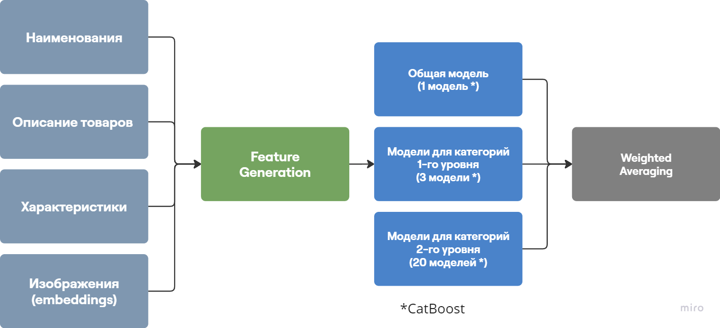
Архитектура решения
Notes:
"Наше решение базируется на генерации признаков (feature generation) из разных типов данных: наименования, описания товаров, характеристики, а также эмбеддингов изображений. Далее, используя эти признаки, мы строим модели по разным категориям товаров. Так например для категорий первого уровня было 3 модели, а для категорий второго уровня было 20 моделей (по кол-ву уникальных категорий). В качестве базовой модели использовался CatBoost. В результате мы получаем финальную оценку через взвешенное усреднение, что позволяет эффективно матчить товары."

Slide 4
Feature engineering
Схожесть характеристик внутри одной категории
01
Схожесть изображений (косинусное, евклидово и манхэттенское расстояния)
02
Основные по важности фичи
Расстояние Левенштейна (редакционное расстояние)
03
Расстояние Jaccard (IoU) для описаний и названий
04
Префикс названий и описаний
05
Частотное кодирование категорий
06
Словарь цветов, приведение сложных цветов к простым
07
Notes:
Слайд 5 - Feature engineering:
"Мы провели тщательную работу по генерации признаков. У нас получилось достаточное количество признаков. Наиболее важными признаками являются:
схожесть характеристик внутри категории товаров,
схожесть изображений (рассчитанная с использованием косинусного и эвклидова расстояний,
схожесть названий, описаний и характеристик через расстояния Левенштейна и коэффициент Жаккара и расчета префикса слов.
вместо стандартных категориальных признаков CatBoost мы применили частотное кодирование категорий (что позволило учесть категории без усложнения самой модели)
преобразовали сложные цвета в простые для обработки."

Slide 5


Пробовали, но Не сработало:
1. Transformers/BERT
2. Транзитивные пары
Объем и время. Не получали сильного прироста
A=B & B=C => A=C
Скор упал
3. Polars
4. BM25
Быстрее чем pandas, но дольше в разработке
Сильно дольше и объемно, но результаты хуже
5. Категориальный таргет CatBoost
6. Иерархический Стекинг
(CatBoost/XGBoost/LightGBM)
Сильно дольше и объемно
Большая сложность расчетов
Не успели:
1. Обучение нейронной сети
2. Все данные в один вектор
На базе эмбеддингов PyTorch-LifeStream
Мультимодальная связь данных в рамках единого вектора
3. BERT
4. TF-IDF
Полный фантюнинг модели на представленом домене данных
Поиск семантических связей по карточкам товаров
Notes:
"Не все идеи сработали. Мы пробовали использовать:
внешние BERT из коробки, но это оказалось слишком объемным и медленным решением и не давало желаемого прироста.
Polars, хотя и был быстрее Pandas, показал меньшую эффективность в разработке.
Категориальный таргет в CatBoost также оказался слишком сложным и объемным.
Расчет и использование транзитивных пар сильно ухудшало качество
Применение алгоритма BM25 также ухудшало качество и при этом было очень требовательно к ресурсам
Иерархический Стекинг на базе CatBoost/XGBoost/LightGBM давал небольшой прирост, но был довольно затратный по времени расчетов
Мы не успели опробовать некоторые направления: например объединение данных в единый вектор и обучение нейронные сети на фичах (например на базе PyTorch-LifeStream), но это оставляет возможности для дальнейших улучшений."

Slide 6
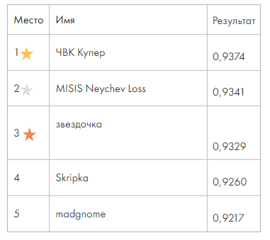
Результаты моделирования
96,6%
PR-AUC локальный
92,6%
PR-AUC публичный лидерборд
Notes:
"Тем не менее, наши усилия дали впечатляющие результаты. Всю первую неделю мы занимали первое место в лидерборде. В итоге наша модель достигла PR-AUC 96.6% на локальном скоре, а на публичном лидерборде — 92.68%, что подчеркивает точность и качество нашего решения."

Slide 7





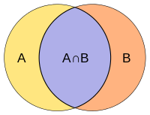
Инструменты
Jaccard (IoU)
Levenshtein
Notes:
"В работе мы использовали: Pandas и NumPy для обработки данных, CatBoost для обучения моделей, а также scikit-learn для различных этапов реализации пейплайна. Мы также активно применяли методы Jaccard и расстояние Левенштейна генерации признаков."

Slide 8
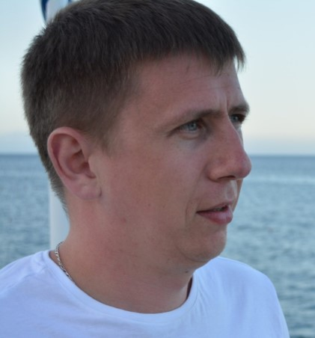
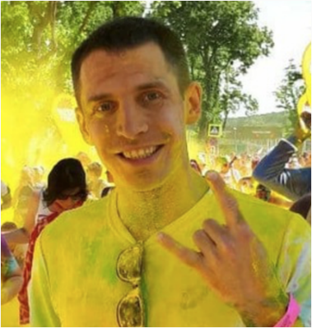


Команда Skripka
Капитан
DS developer
DS developer
Fullstack developer + Analyst
Кожемяко
Дмитрий
Черных
Иван
Борисовский
Сергей
@Dimk_88
@iceman_o_O
@CodeDrivenAI
Notes:
Каждый из нас вносил свой вклад в создание и доработку этого проекта." Спасибо за внимание.

